Slide 1
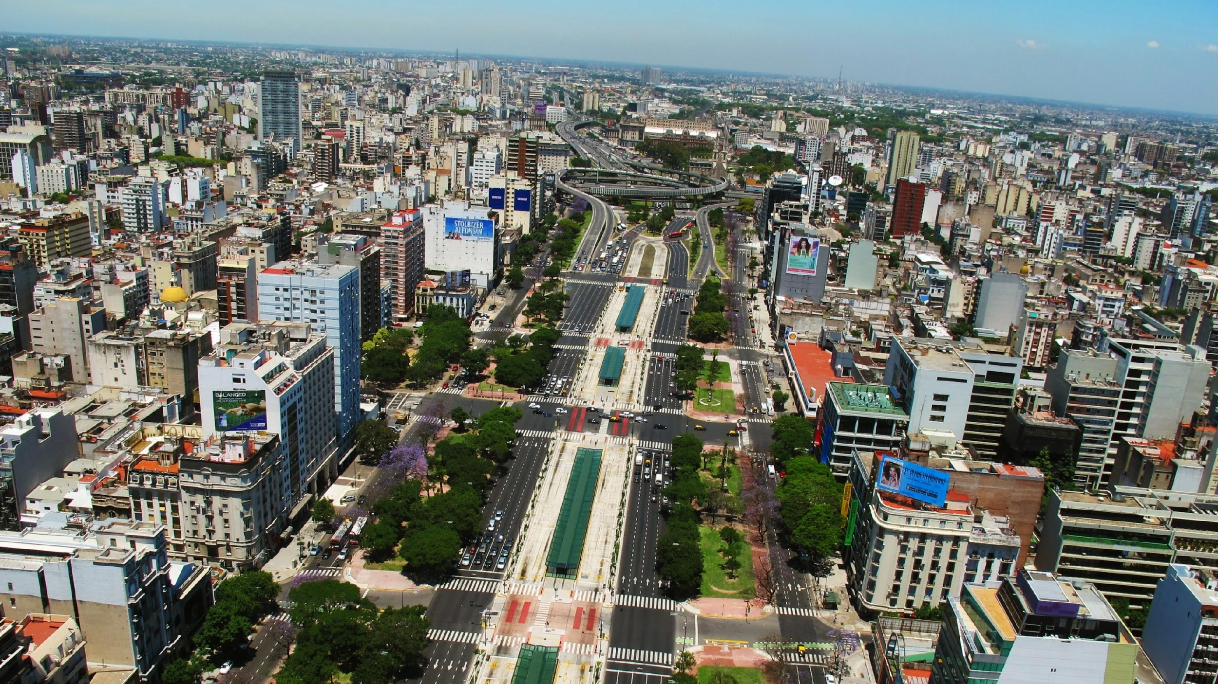
Secretaría de Transporte
Maas в Буэнос-Айрес

Slide 2
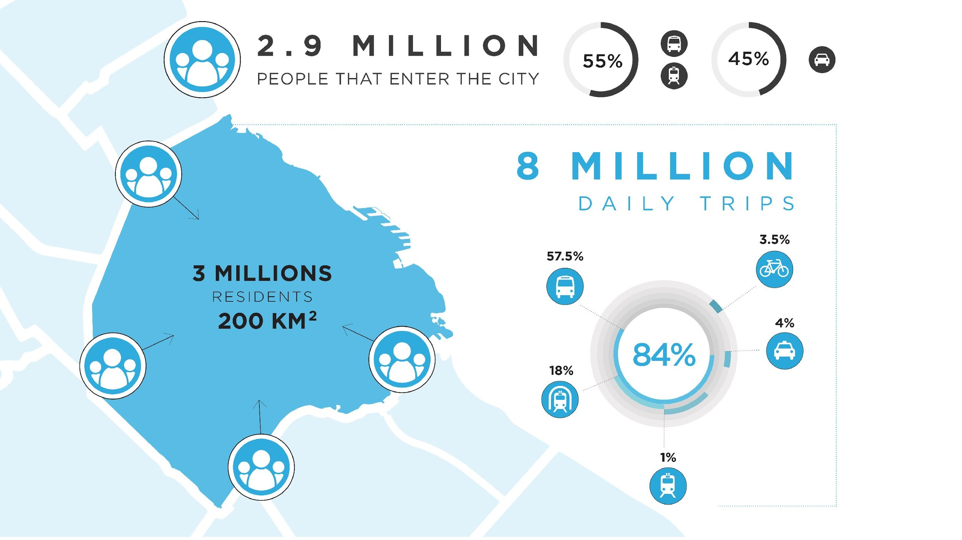
2.9 млн людей въезжают в город
8 млн поездок ежедневно
13%
5%
59%
3 млн жителей
200 кв. км.

Slide 3
Непрерывное Совершенствование Транзитных Перевозок
Данные
Умное управление
Бесконтактная оплата
Открытое сотрудничество

Slide 4
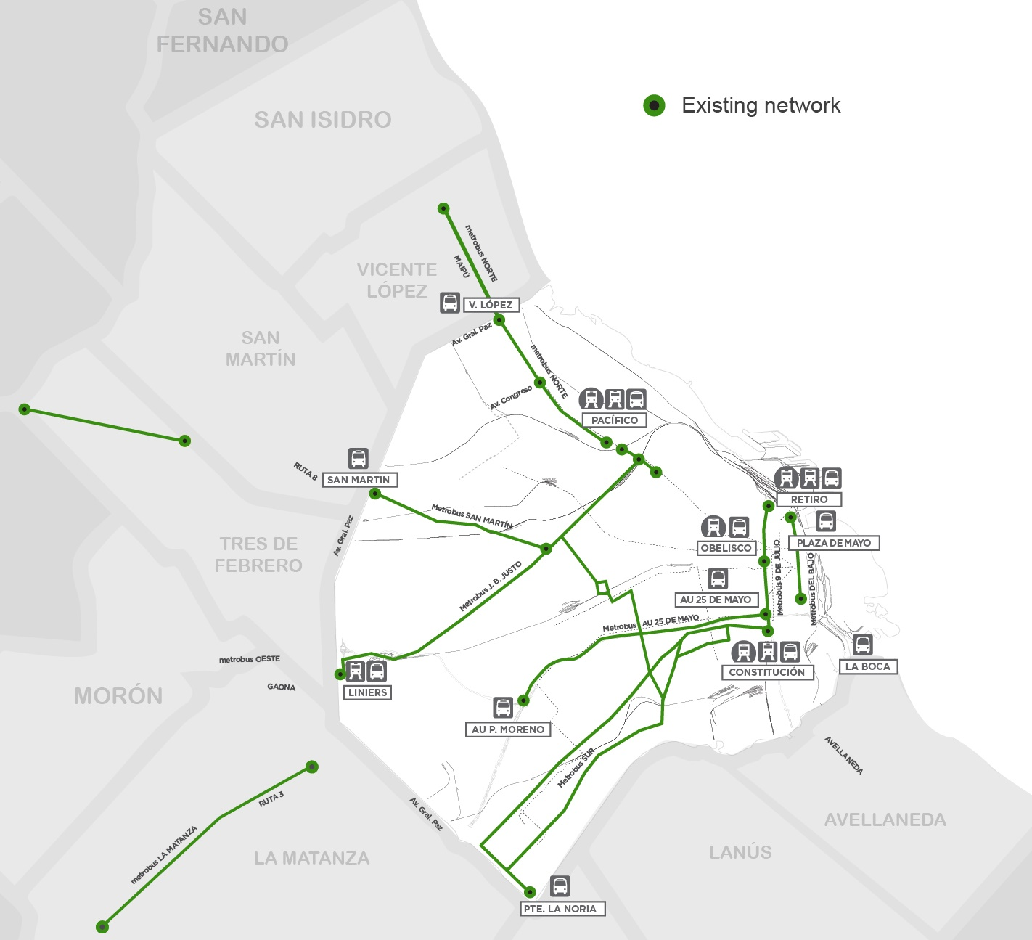
Встроенная сеть BRT (Bus Rapid Transit)
-50% времени в пути
-55 тыс. тонн CO₂/год
1.5 млн
пассажиров
80 км
9 маршрутов
Notes:
REFERENCIAS: “EXISTING NETWORK” “CORRIDOR UNDER CONSTRUCTION” “PLANNED CORRIDOR”

Slide 5
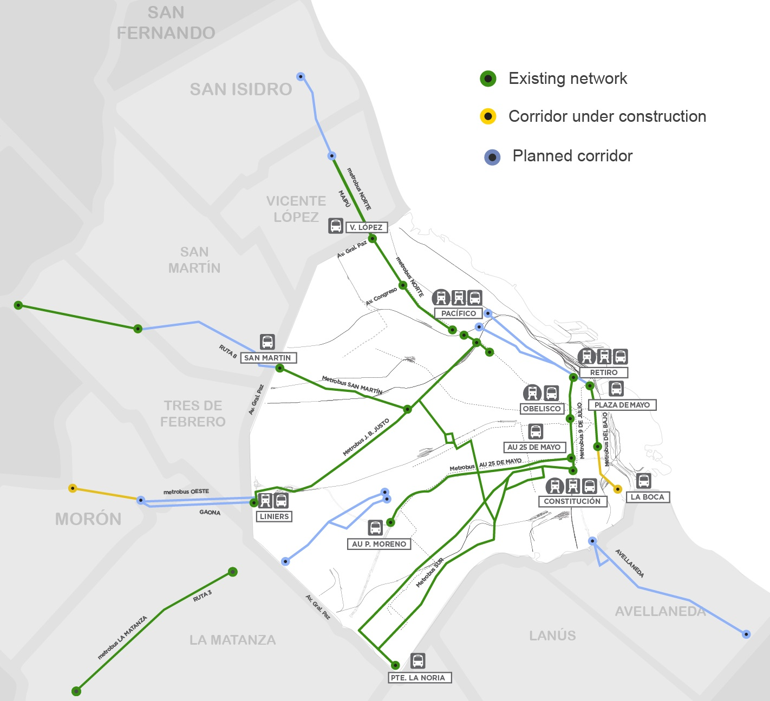
Встроенная сеть BRT (Bus Rapid Transit)
-50% времени в пути
-55 тыс. тонн CO₂/год
1.5 млн пассажиров
80 км
9 маршуртов
Notes:
REFERENCIAS: “EXISTING NETWORK” “CORRIDOR UNDER CONSTRUCTION” “PLANNED CORRIDOR”

Slide 6
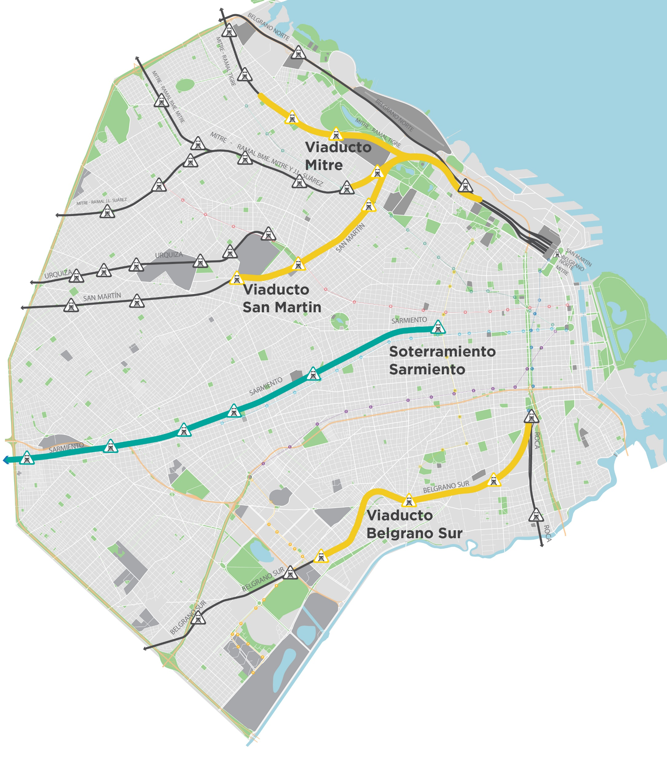
Развитие пригородных поездов
3 минуты интервал
+23 пересечения
+23 ж/д переезда
1,3 млн пассажиров
9 км путей
Notes:
Slide alternativo (este slide lo usamos para algunas PPT´s no para todas)

Slide 7
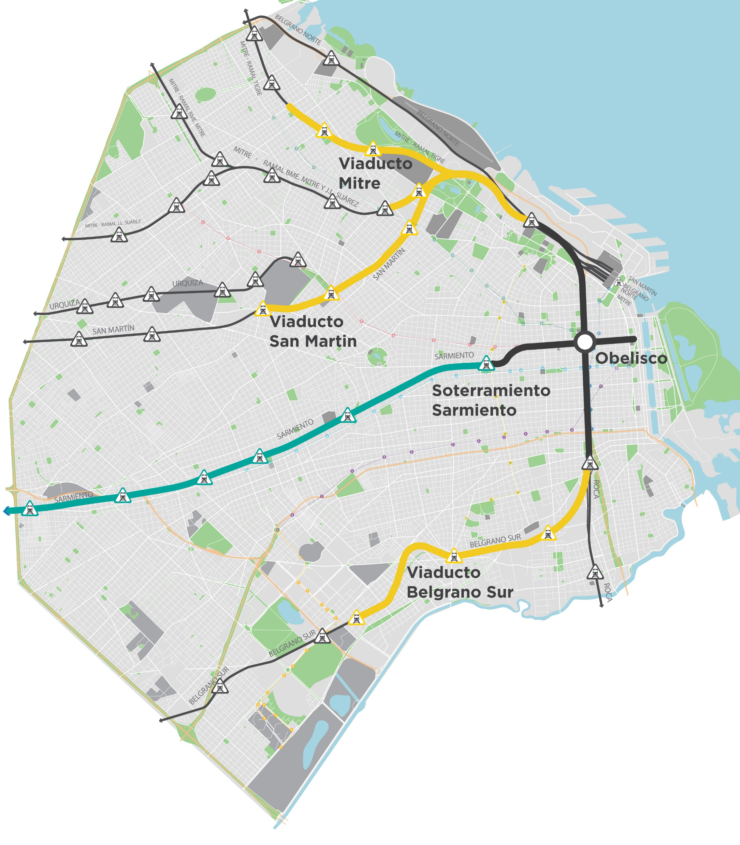
Развитие пригородных поездов
3 минуты интервал
+23 пересечения
+23 ж/д переезда
1,3 млн пассажиров
9 км путей
Notes:
Slide alternativo (este slide lo usamos para algunas PPT´s no para todas)

Slide 8
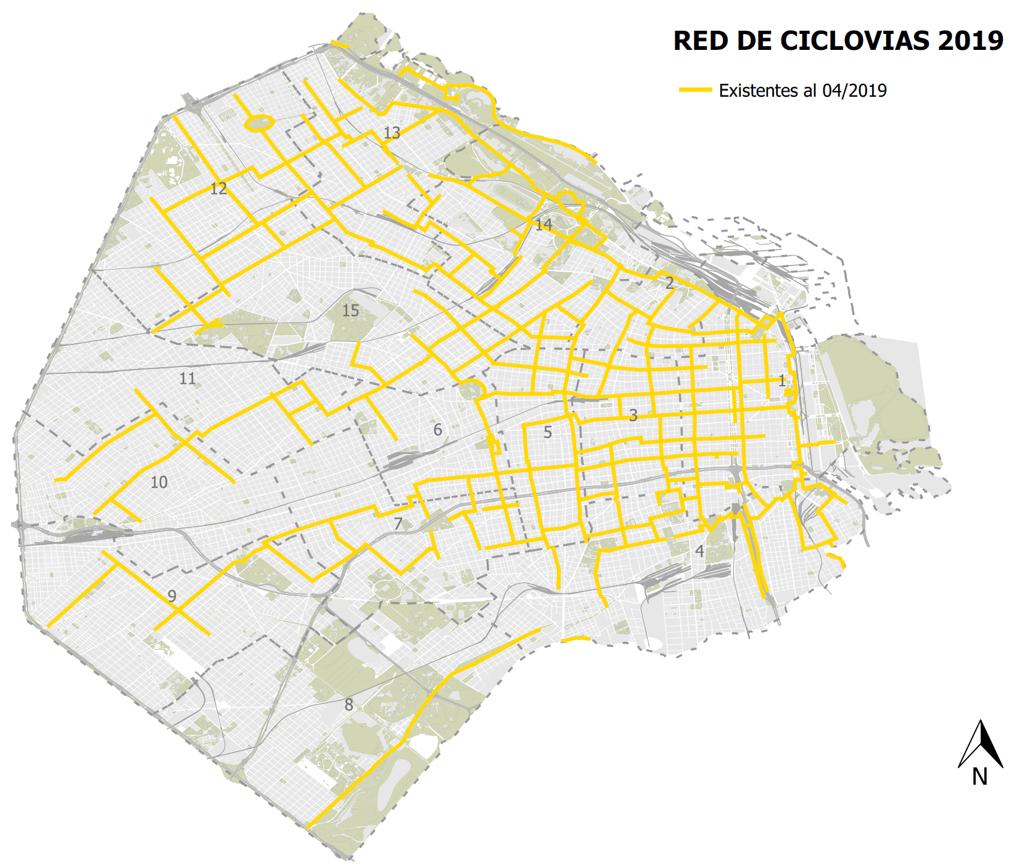
Усиленная Велосипедная Инфраструктура
5%
450 тыс. пользователей
Доля в модальном распределении
250 км вело
дорожек
400
станций
5 тыс велосипедов

Slide 9
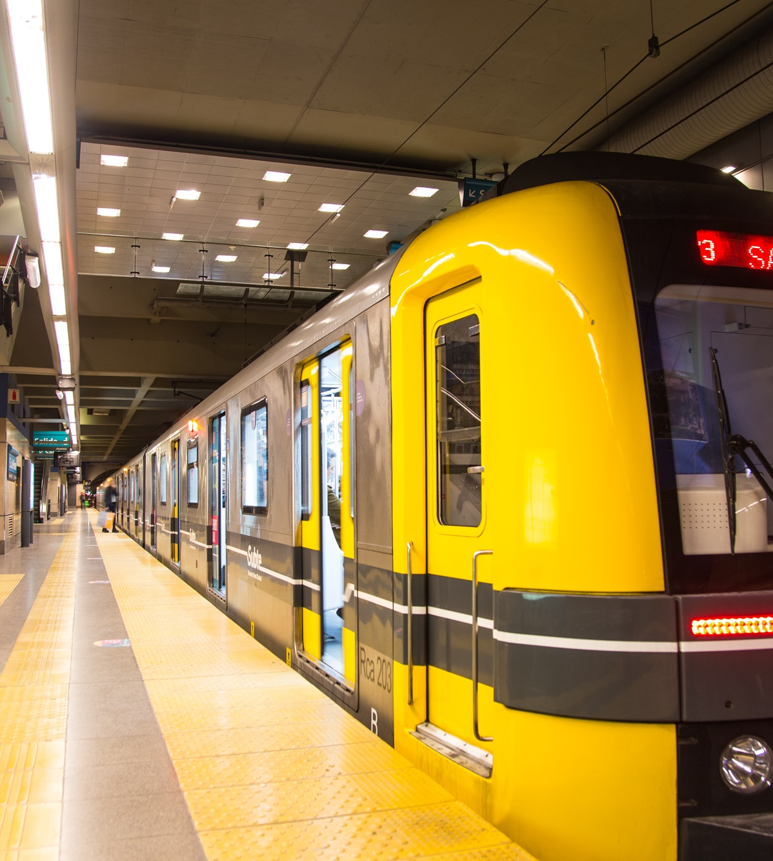
Улучшенная система метро
3’30” интервал
+450 тыс. пассажиров ежедневно
A/C
+8 км путей
+12 станций
70% вагонов с кондиционерами
Notes:
68.7 km (agregar km)
6 LÍNEAS (agregar icono)

Slide 10
Отчет о сексуальных домогательствах
34%
Подверглись физическому домогательству в автобусе
54%
Были подвержены устному домогательству на автобусных остановках или станциях

Slide 11
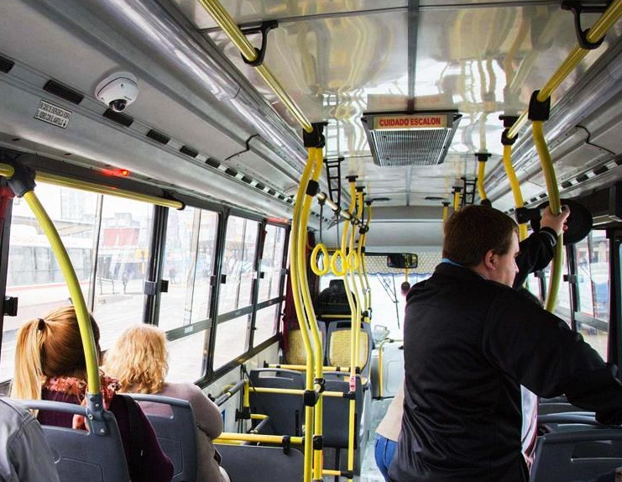
Система видеонаблюдения для предотвращения сексуального домогательства
16000 камер на 4000 автобусах
Онлайн трансляция
Доказательства, которые могут быть использованы в суде
Предотвращение мошенничества
Мониторинг

Slide 12
Стандартный формат
В реальном времени
Единый интерфейс приложения

Slide 13
Bs As Unified Mobility API
Приложения
Управление мобильностью
Открытые данные
Единый интерф. прил.
TRAFFIC
Расписание движение автобусов
Дорожные перекрытия
Расписание движение поездов
Правила парковки
Расписание движение метро
Светофоры
Система мониторинга велосипедов
ДИТ

Slide 14
Улучшение транзитных услуг с отображением прибытия в реальном времени и системой оповещения
-
-
-
-
-
-
-
-
-
-
-
-
-
-

Slide 15
Улучшение транзитных услуг с отображением прибытия в реальном времени и системой оповещения
-
-
-

Slide 16
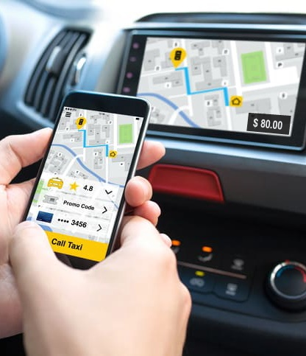
Модернизация системы такси
Пользовательский опыт:
Прозрачность
e-hail
Оплата картой
Эффективность:
+ поездки, + аренда
Баланс спроса и предложения
Безопасность:
Действительные лицензии
Нормы безопасности

Slide 17
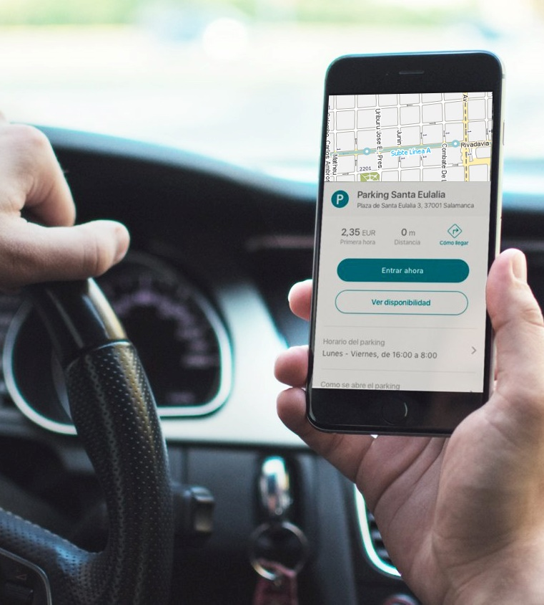
Новая система парковок
Безналичная система оплаты
Прогрессивный тариф
Интегрированная
Отображен весь город
Бесплатна для жителей

Slide 18
Bs As Unified Mobility API
APPS / SERVICES
OPEN DATA
MOBILTY MNGT
UNIFIED MOBILITY API
TRAFFIC
BUS GTFS
ROAD CLOSURES
TRAIN GTFS
PARKING RULES
SUBWAY GTFS
TRAFFIC LIGHTS
BIKE SYSTEM MDS
VMS
Scooters
Car sharing
Interurban shuttles
Taxis
Curb use
On street parking availability
Private parking
🡨 ROADMAP 2019 🡪
CURB

Slide 19
Умный центр управления мобильностью
Управление
Датчики и камеры
Упр-е пропускной способ-тью
Управление спросом
Управление ЧС
Межведомственная координация
Экстренные службы
Транспортные службы
Центр упр-я мобильностью
Информирование
APIs
Соц. сети
Инфраструктура
V2X
Система инфрас-ры
Аналитика
Алгоритм действий
Панель упр-я
Другие источники данных
Осуществление
Лиценизии
Правила

Slide 20
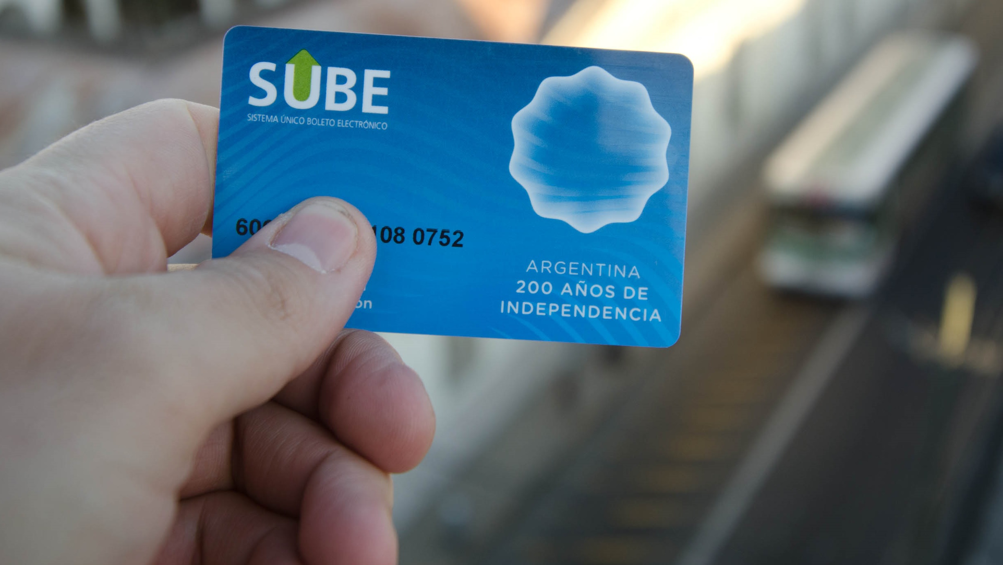
Распространяется на
Велопрокат
Дорожная пошлина
Парковка
Виртуальные карты
Телефон - это билет
Совместимы с электронными кошельками, MaaS приложения, и т.д.

Slide 21
Приложение, позволяющее пополнять транспортные карты с помощью NFC
Телефон
Элекронный кошелек
NFC
300 тыс. пользователей за 4 мес.
350 тыс. поездок

Slide 22
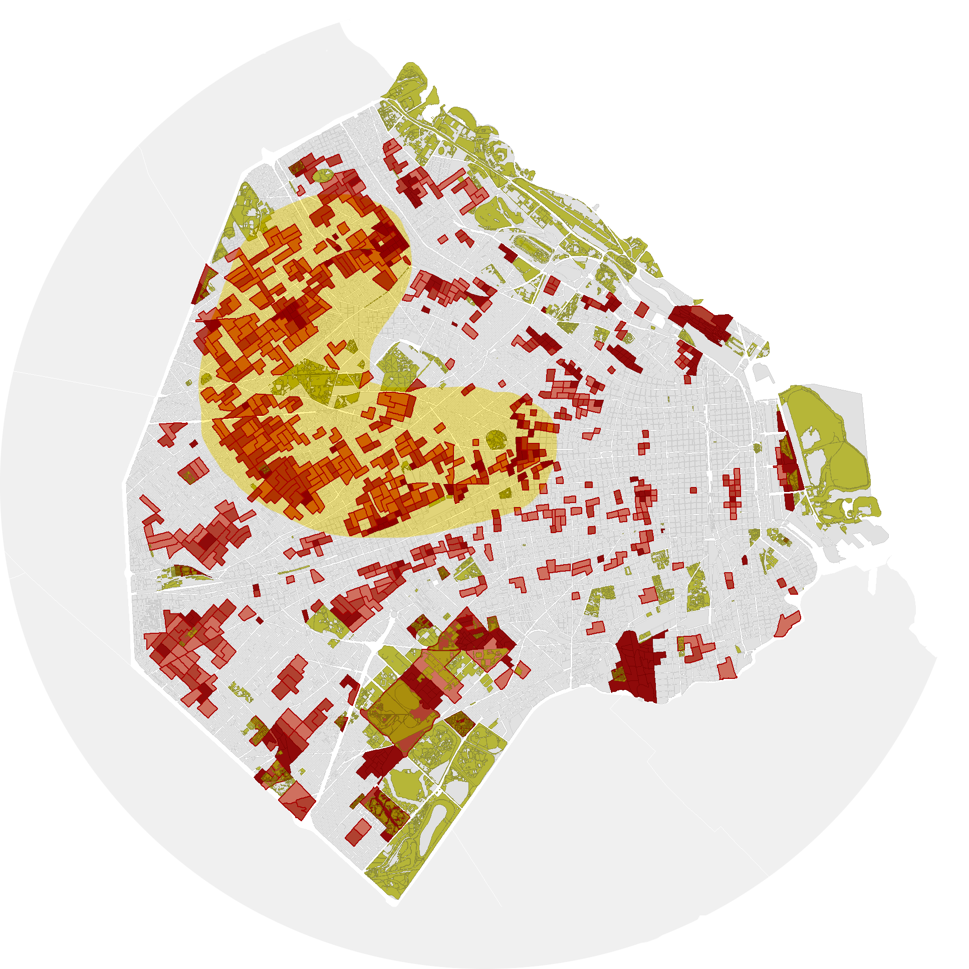
Открытое сотрудничество
Ввести обслуживание во всех районах
Очень низкий
Низкий
Допустимый

Slide 23
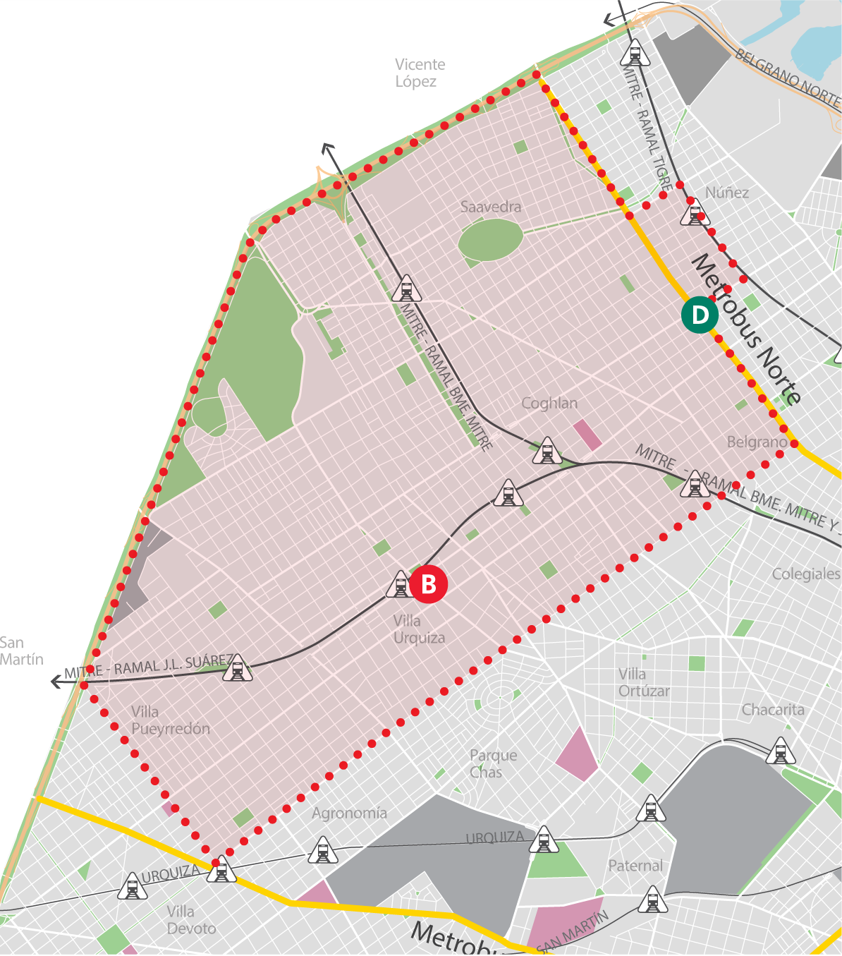
Comuna 12
Водитель по требованию
200 тыс
Население
57% Владельцы а/м
580 тыс
Ежедневных поездок
Notes:
Foto ciclovia

Slide 24
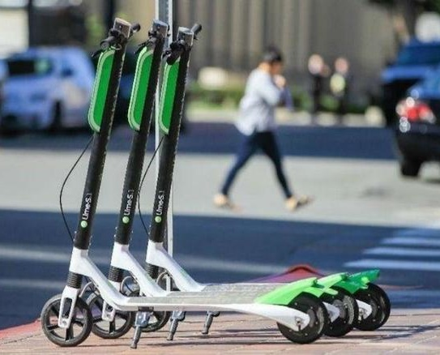
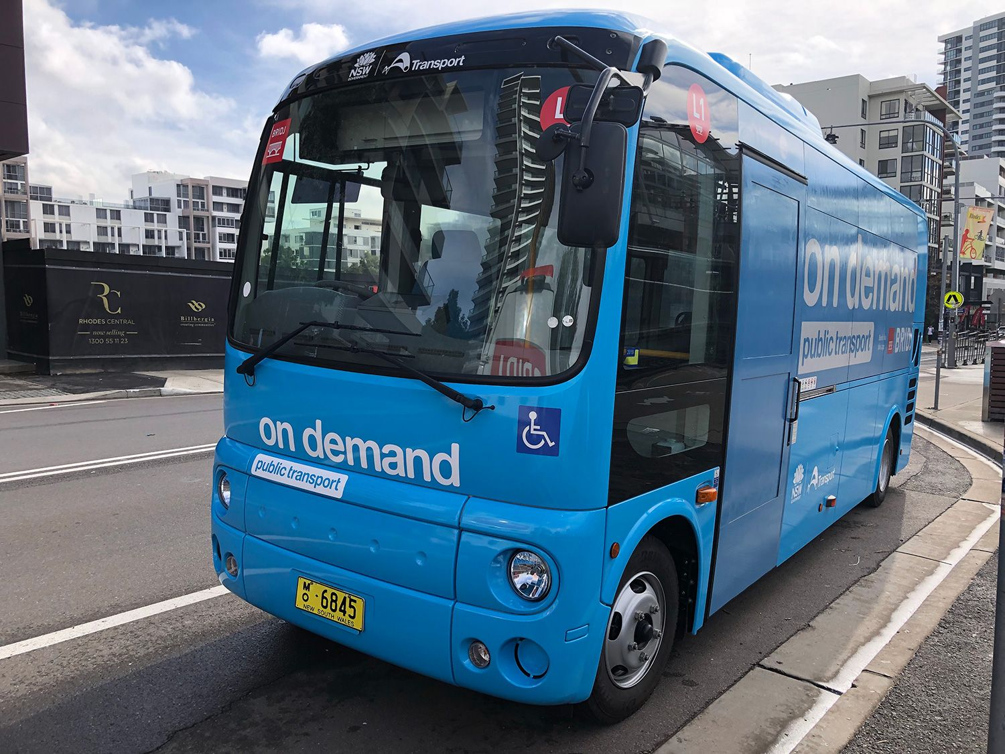
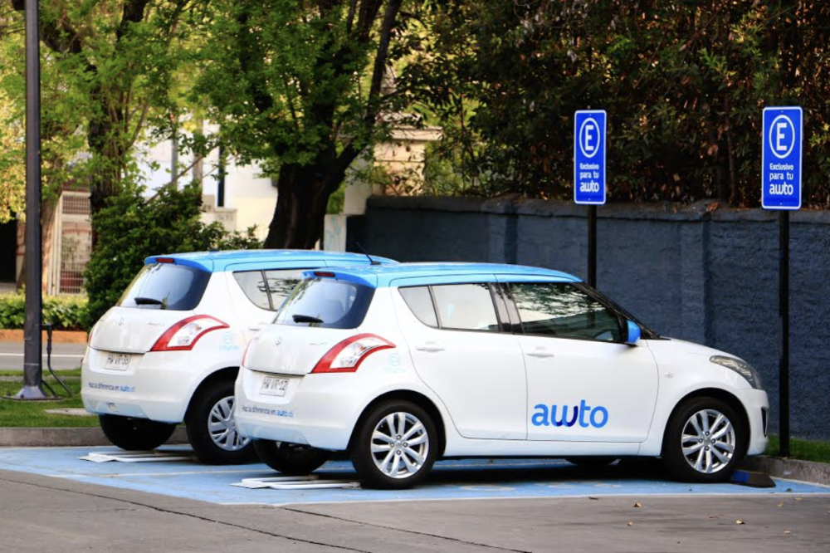
Открытое сотрудничество
Принять новые услуги мобильности
?
следующий сервис мобильности…

Slide 25
Открытая, интегрированная, эффективная, конкурентоспособная
Мобильность как услуга
Система транспорта

Slide 26
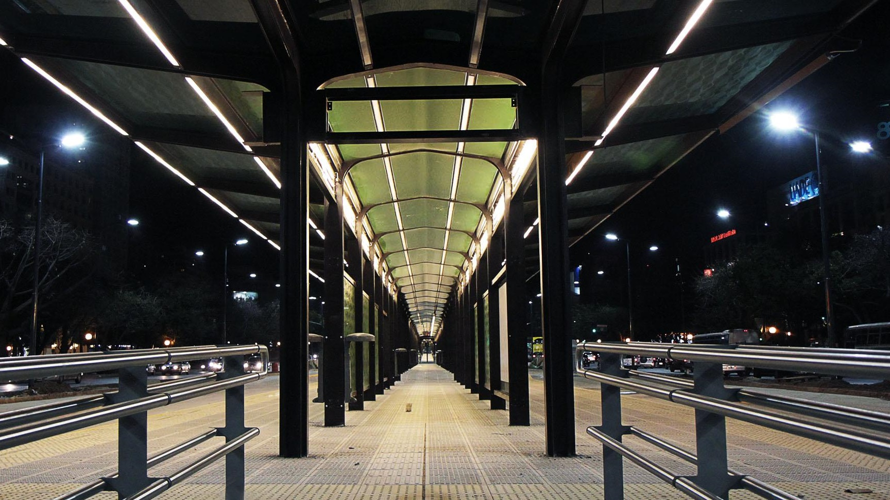
Спасибо

